Slide 1
De LeerlingSCOL met Monitor Sociale veiligheid

Slide 2
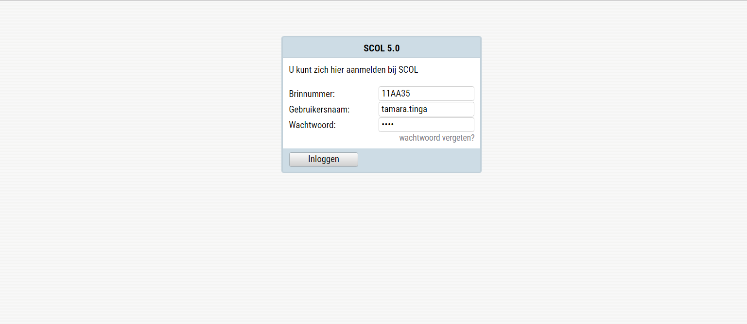

Slide 3
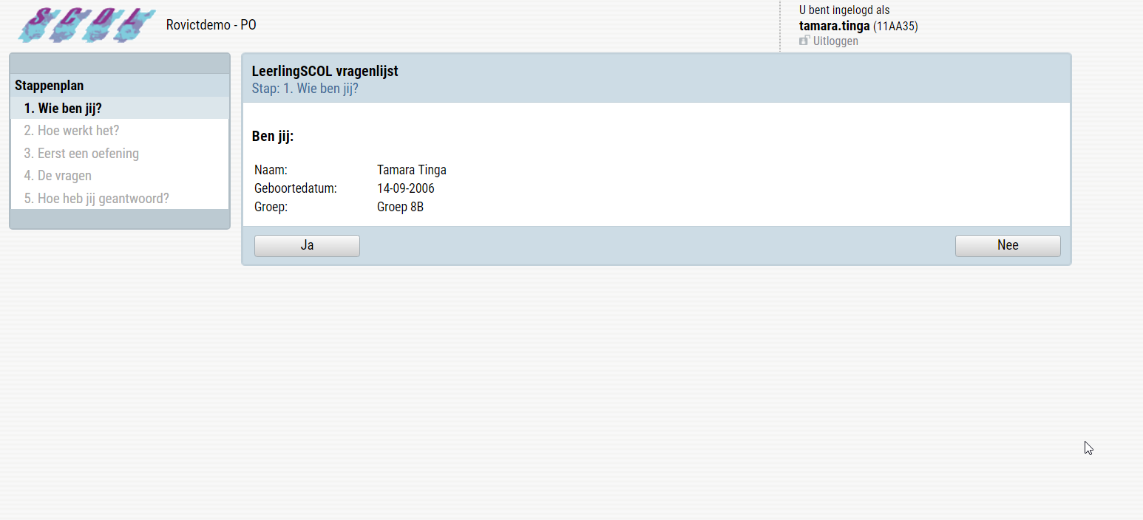

Slide 4
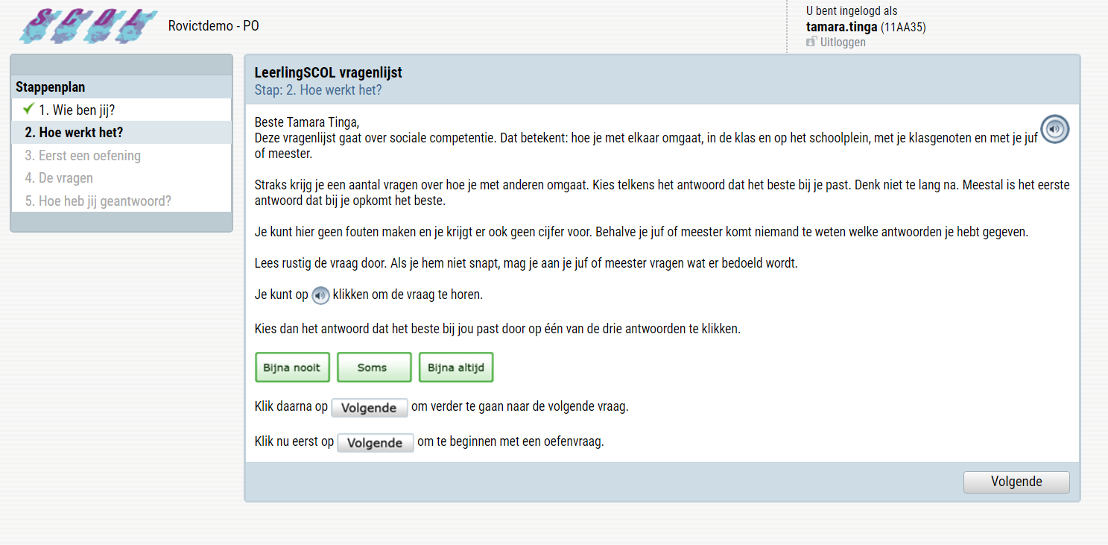

Slide 5
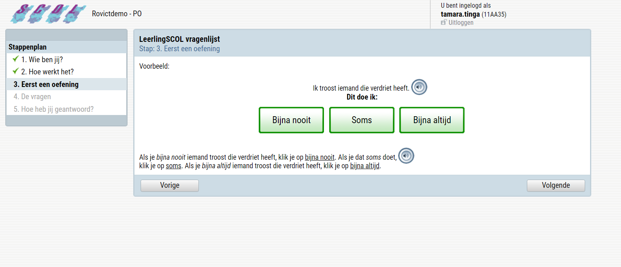

Slide 6
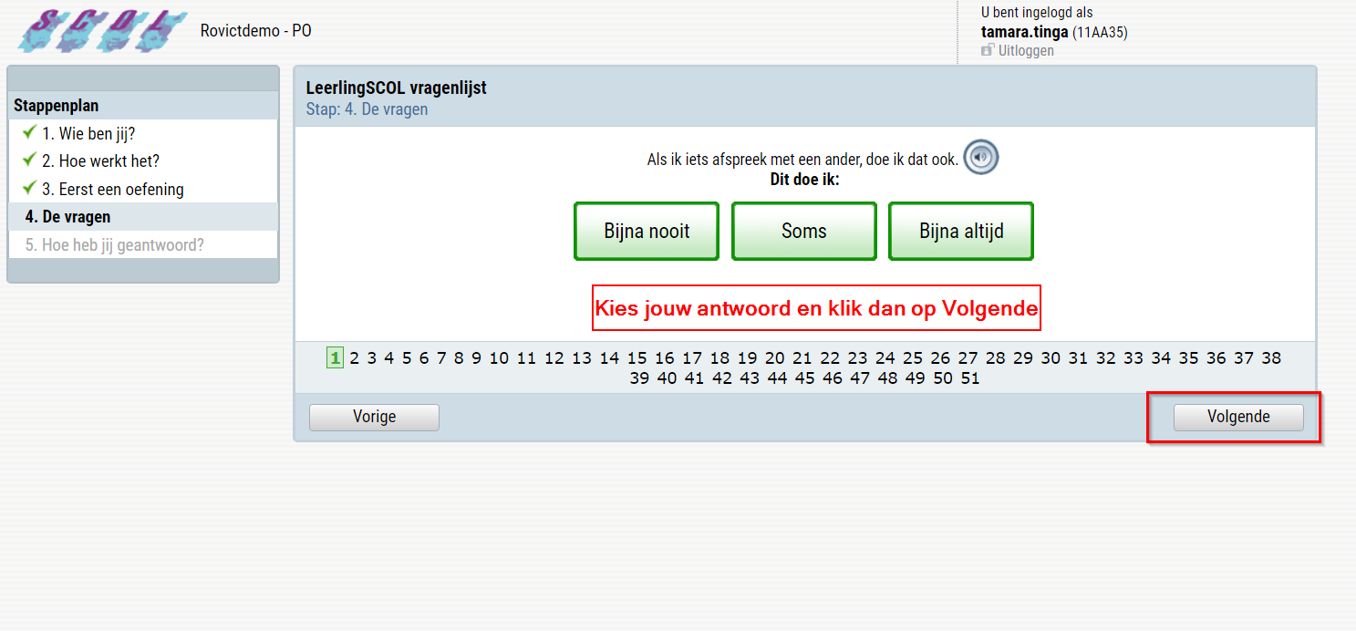

Slide 7
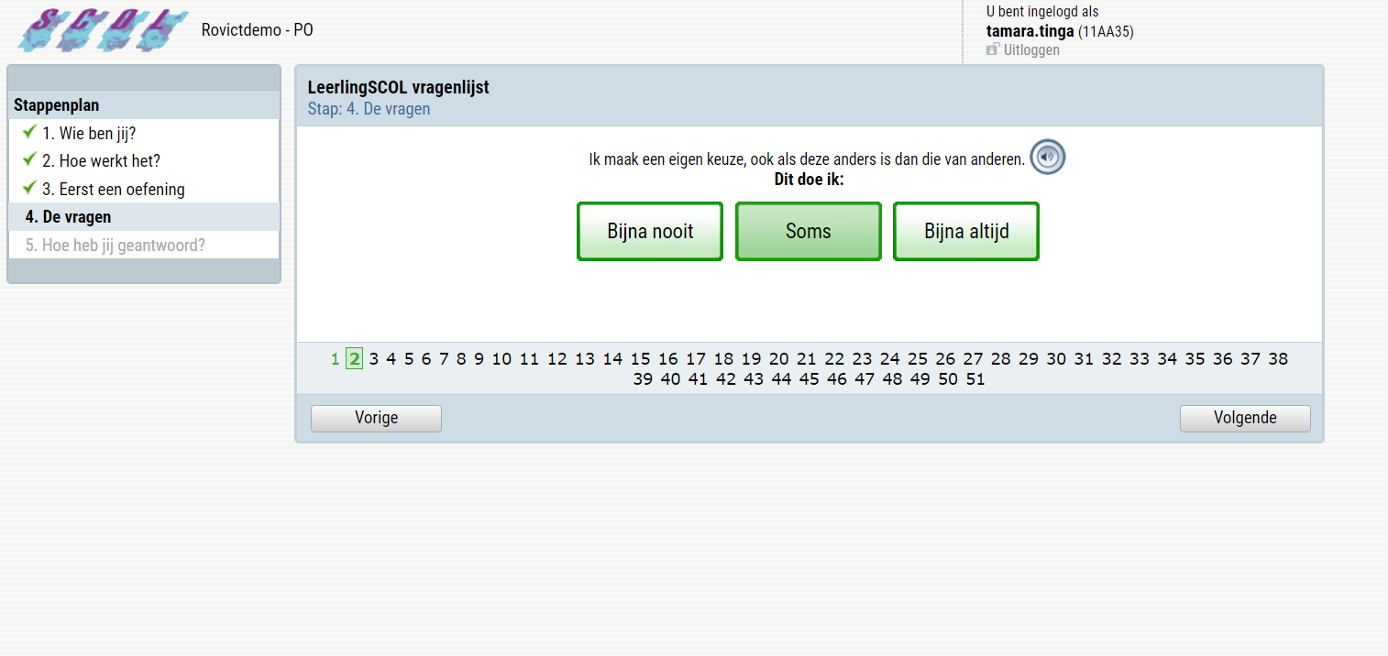

Slide 8
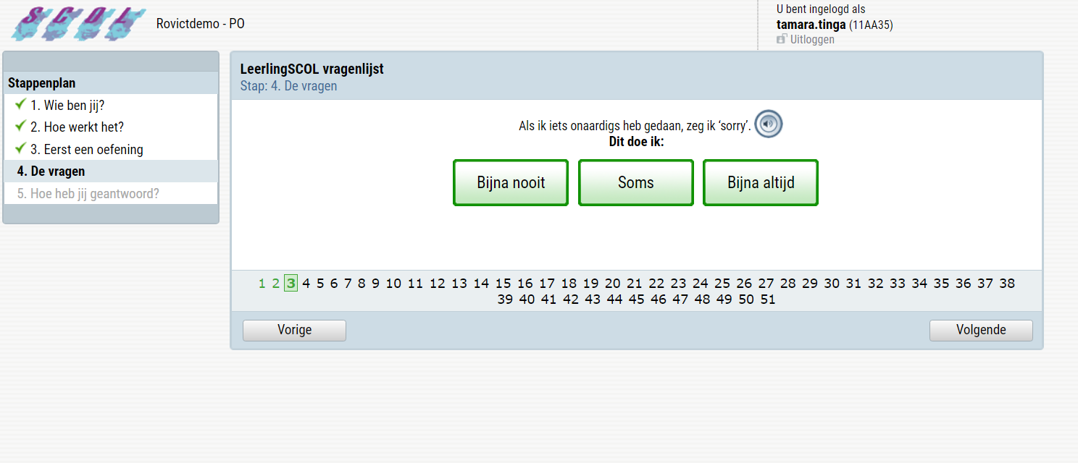

Slide 9
De vragen

Slide 10
1. Als ik iets afspreek met een ander, doe ik dat ook.

Slide 11
2. Ik maak een eigen keuze, ook als deze anders is dan die van anderen.

Slide 12
3. Als ik iets onaardigs heb gedaan, zeg ik ‘sorry’.

Slide 13
4. Als ik met iemand ruzie heb, luister ik wel naar wat de ander zegt.

Slide 14
5. Ik beslis makkelijk wat ik wil.

Slide 15
6. Als ik iets naars meemaak, praat ik daar wel over.

Slide 16
7. Als ik een taak krijg, maak ik hem af.

Slide 17
8. Als iemand verdrietig is of iets niet kan, houd ik daar rekening mee.

Slide 18
9. Ik zeg uit mezelf iets in de groep.

Slide 19
10. Ik maak een grapje (niet om iemand voor gek te zetten).

Slide 20
11. Als ik ruzie heb, verzin ik een oplossing.

Slide 21
12. Ik leg uit waarom ik een bepaalde keuze maak, als iemand ernaar vraagt.

Slide 22
13. Ik praat met een andere leerling over wat we samen hebben meegemaakt.

Slide 23
14. Als ik iets niet wil, zeg ik ‘nee’.

Slide 24
15. Ik help een ander.

Slide 25
16. Als ik samen met andere leerlingen een taak moet doen, vertel ik mijn ideeën.

Slide 26
17. Als ik ruzie heb met iemand, ga ik in op wat hij of zij zegt. (ingaan op verder praten over wat hij of zij zegt)

Slide 27
18. Als ik iets aan de groep vertel of laat zien, ben ik ontspannen.

Slide 28
19. Als ik een opdracht moet doen, doe ik het zoals de leerkracht het heeft uitgelegd.

Slide 29
20. Ik zeg iets aardigs tegen een ander.

Slide 30
21. Als iemand zich niet aan een afspraak houdt, zeg ik daar iets van.

Slide 31
22. Als een taak niet meteen lukt, probeer ik het nog een keer.

Slide 32
23. Ik vraag iets aan iemand, ook al ken ik die niet zo goed.

Slide 33
24. Voordat ik iets doe, denk ik eerst na.

Slide 34
25. Als ik samen met andere leerlingen iets moet doen, overleg ik eerst hoe we eraan gaan werken.

Slide 35
26. Als iemand onaardig tegen me doet, zeg ik daar iets van.

Slide 36
27. Als ik hulp nodig heb, vraag ik dat.

Slide 38
De vragen

Slide 39
28. Ik maak plezier op school.

Slide 40
29. Ik stop als een ander iets niet wil en ‘nee’ zegt.

Slide 41
30. Ik ben zuinig op de spullen van de school en van de andere kinderen.

Slide 42
31. Ik praat leuk met de juf of meester.

Slide 43
32. Ik laat kinderen die alleen staan, ook meespelen met de groep.

Slide 44
33. Ik speel/werk actief mee.

Slide 45
34. Ik ga leuk met andere kinderen om.

Slide 46
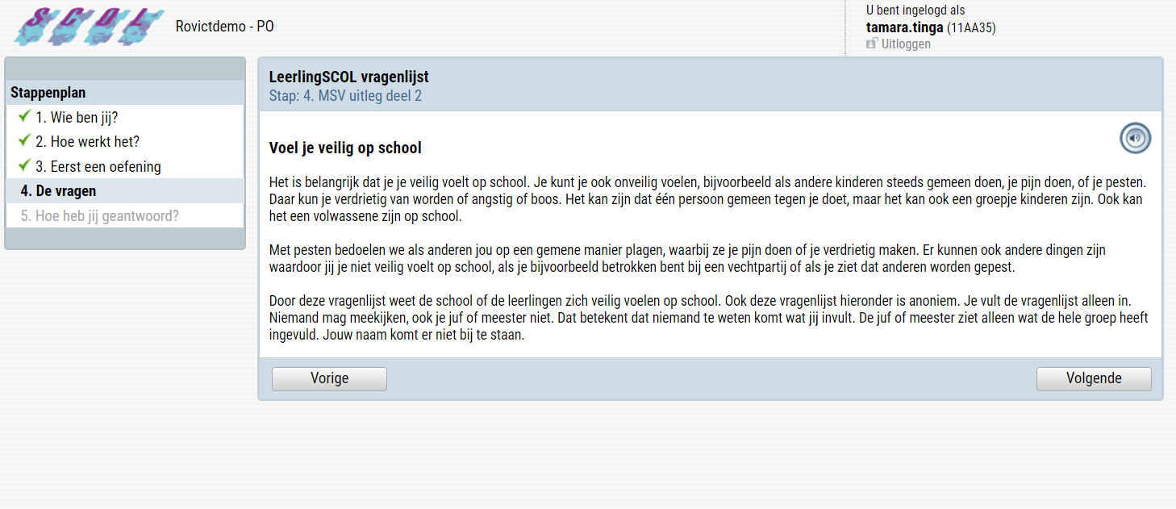

Slide 47
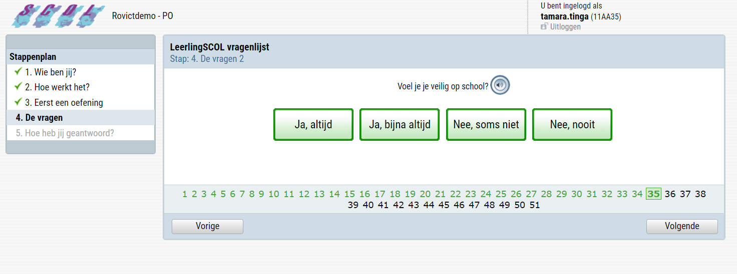

Slide 49
De vragen

Slide 50
35. Voel je je veilig op school?

Slide 51
36. Hebben anderen jou gepest?

Slide 52
37. Doe jij wel eens dingen waardoor een ander zich onveilig kan voelen?

Slide 53
38. Hebben anderen jou een duw gegeven, een klap of een schop als grapje?

Slide 54
39. Hebben anderen je expres pijn gedaan door je te duwen, te slaan of te schoppen?

Slide 55
40. Zitten anderen aan je lijf als je dat niet wil?

Slide 56
41. Schelden anderen je uit of zeggen ze gemene dingen tegen je?

Slide 57
42. Roddelen anderen over jou (= vertellen ze nare dingen over je tegen anderen)?

Slide 58
43. Bedreigen anderen jou (= zeggen ze dingen om je bang te maken)?

Slide 59
44. Lachen anderen jou uit of zetten ze je voor gek?

Slide 60
45. Pakken anderen spullen van je af?

Slide 61
46. Maken anderen jouw spullen kapot?

Slide 62
47. Laten anderen jou niet meedoen of meespelen?

Slide 63
48. Zeggen anderen lange tijd expres niets tegen je?

Slide 64
49. Word je vervelend behandeld omdat je anders bent?

Slide 65
50. Bedreigen anderen je online? (bijvoorbeeld met berichten naar je mobiele telefoon)

Slide 66
51. Zetten anderen nare berichten over jou online?

Slide 67
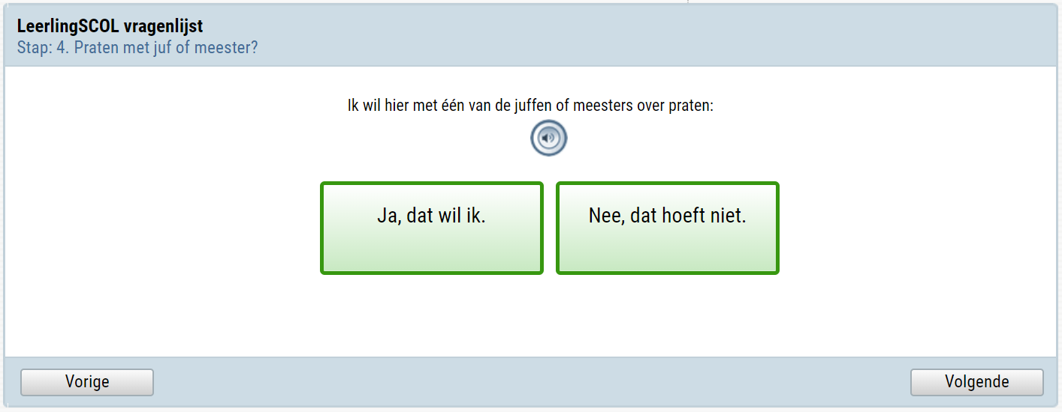
Ik wil hier met één van de juffen of meesters over praten

Slide 68
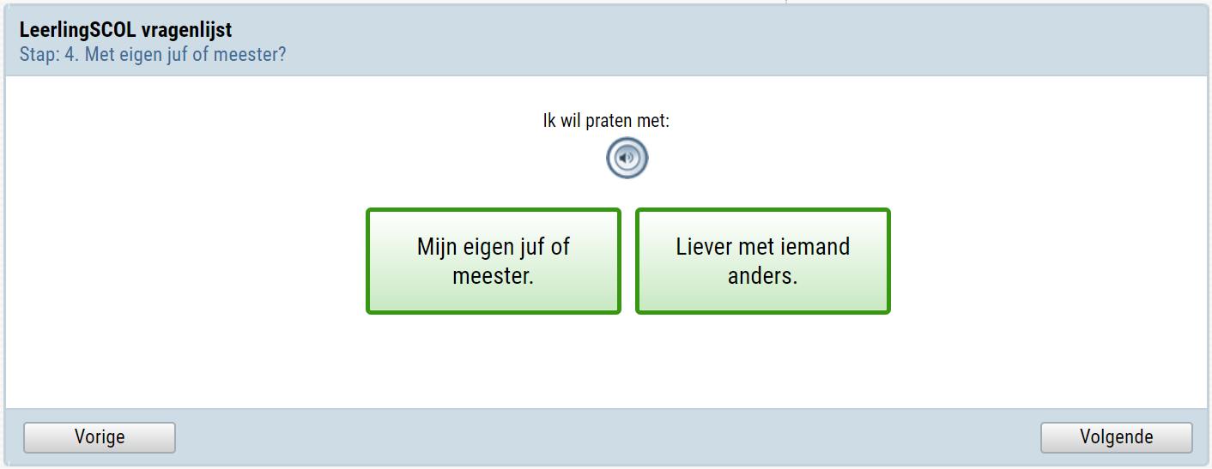
Ik wil praten met:

Slide 69
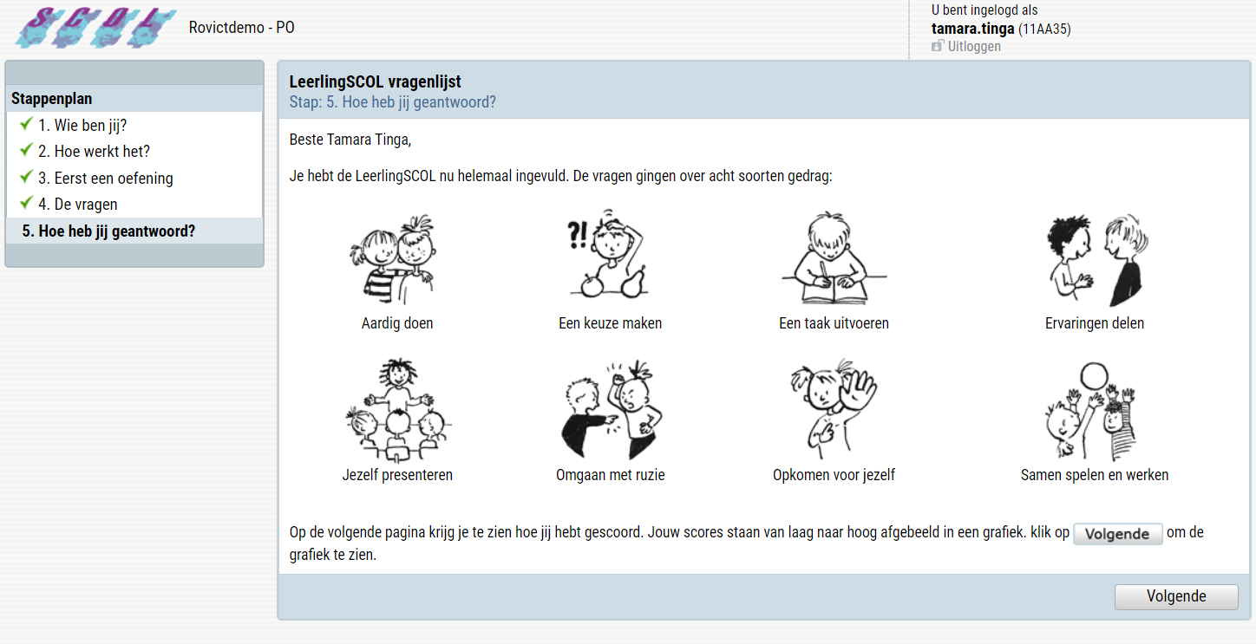

Slide 70
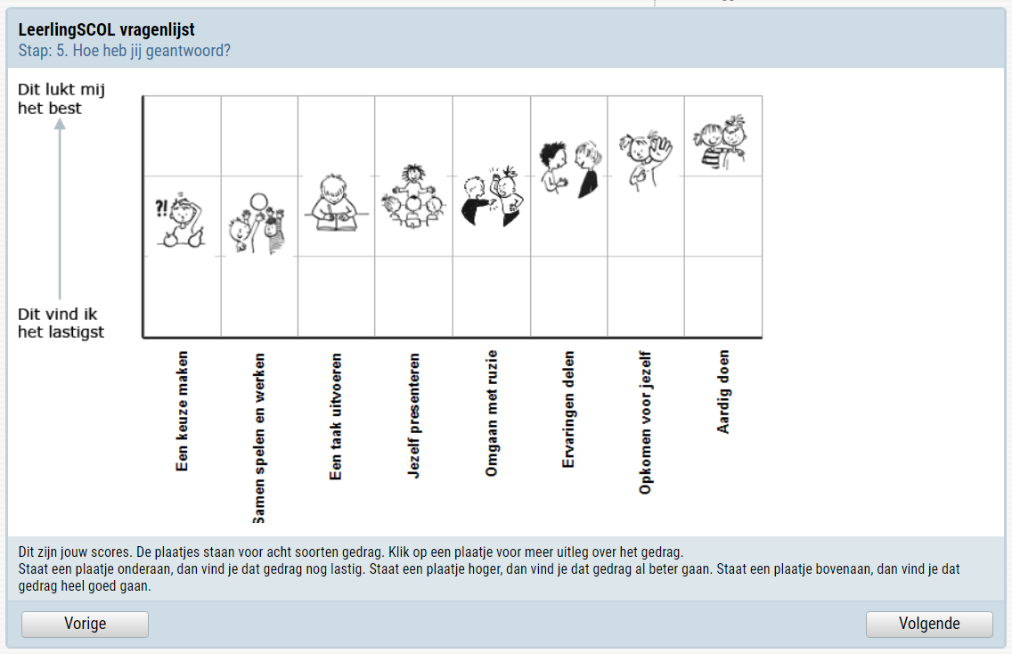

Slide 71
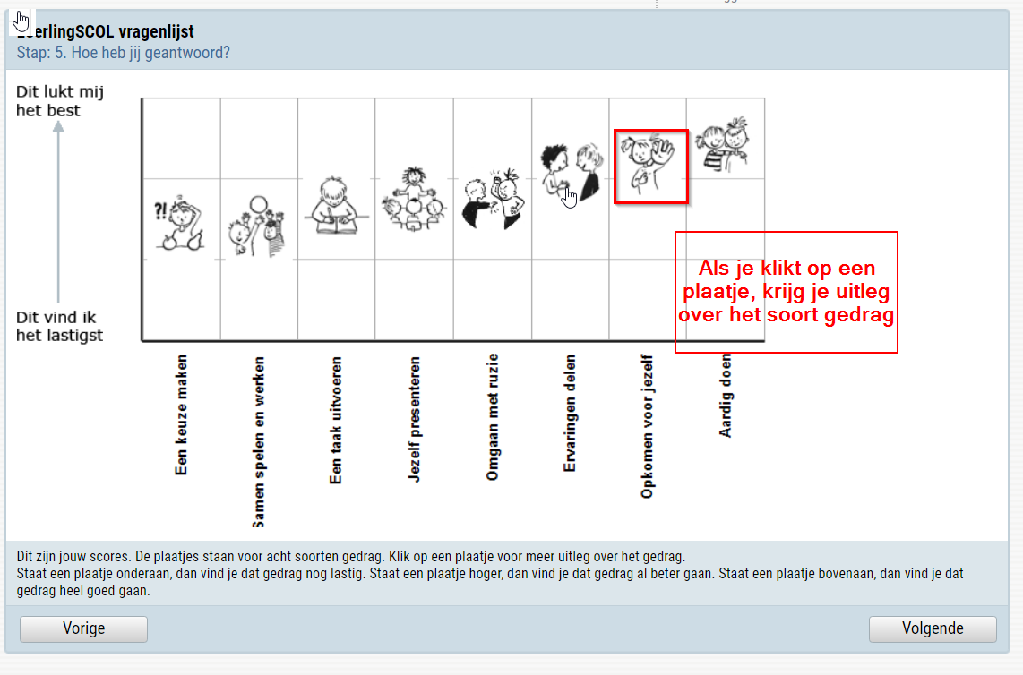

Slide 73
